Slide 1
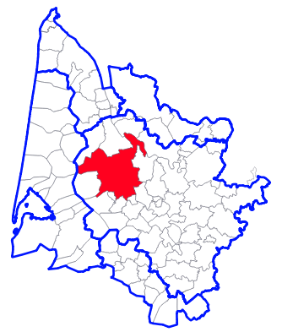
Projet de valorisation des eaux issues d'un forage géothermique au Cénomano-Turonien par réinjection à l'Eocène centre - Bordeaux Grand Parc
Pétitionnaire : Bordeaux Métropole
Projet : valorisation des eaux géothermiques en alternative à la réinjection dans le réservoir d'origine
Demande : sollicitation de la DREAL le XX avril 2023
Pièces examinées : Dossier d’autorisation
UG :
Cénomano-Turonien centre non déficitaire
Eocène centre déficitaire
Avis précédents :
2021-006 du 15 février 2021
2022-075 du 21 novembre 2022
Contexte :
Développement des réseaux de chaleurs
Mise en œuvre d’un premier projet de valorisation des eaux issues de la géothermie
1

Slide 2
Projet de valorisation des eaux issues d'un forage géothermique au Cénomano-Turonien par réinjection à l'Eocène centre - Bordeaux Grand Parc
Projet :
réhabiliter le forage au Cénomano-Turonien (CT) existant pour une mise en service en tant que forage producteur
créer un forage à l’Eocène pour la réinjection
Impact quantitatif
Impact qualitatif
abaissement de température de l’eau dans l’Eocène de l’ordre de 13,6°C (T° initiale : 23,6 °C) sans impact à 30 ans sur les ouvrages environnants
légère modification des teneurs pour les ions calcium, silice, sulfates*, fluorures* et fer
*réduction des teneurs
UG | Balance prélèvement
Eocène centre | + 850 000 m³/an
Cénomano-Turonien centre | - 850 000 m³/an

Slide 3
Projet de valorisation des eaux issues d'un forage géothermique au Cénomano-Turonien par réinjection à l'Eocène centre - Bordeaux Grand Parc
Argumentaire pour réinjection dans un réservoir alternatif
investissements moindres et emprise foncière limitée (pas de problème d'écartement des puits)
bonne connaissance locale du réservoir (nombreux forages AEP dans l’Éocène permettant une bonne connaissance de ce réservoir)
la ressemblance chimique et la compatibilité des eaux cénomano-turoniennes et de celles du réservoir éocène (étude réalisée par Rockwater pour Engie Solutions)
compatibilité de la réinjection avec le SDAGE Adour-Garonne et le SAGE Nappes profondes de Gironde
teneur en fluor non conforme pour une valorisation en AEP et impact sur le prix de l’eau

Slide 4
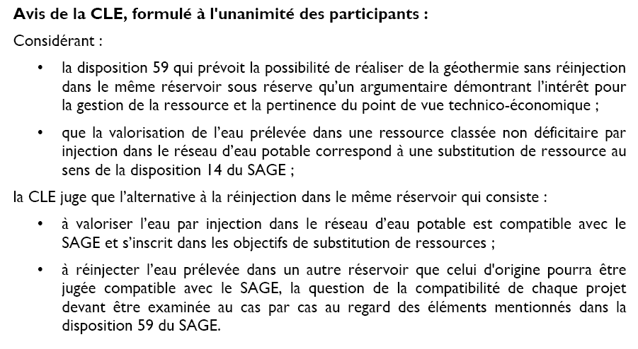
Projet de valorisation des eaux issues d'un forage géothermique au Cénomano-Turonien par réinjection à l'Eocène centre - Bordeaux Grand Parc
Rappel de l’avis de la CLE 2021-006 du 15 février 2021

Slide 5
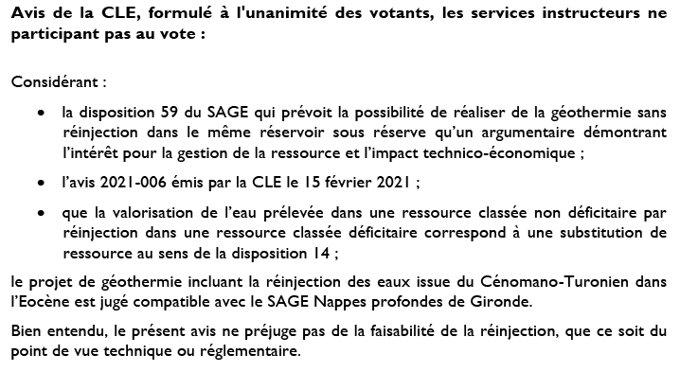
Projet de valorisation des eaux issues d'un forage géothermique au Cénomano-Turonien par réinjection à l'Eocène centre - Bordeaux Grand Parc
Rappel de l’avis de la CLE 2022-075 du 21 novembre 2022

Slide 6
Projet de valorisation des eaux issues d'un forage géothermique au Cénomano-Turonien par réinjection à l'Eocène centre - Bordeaux Grand Parc
Proposition d’avis :
Considérant :
la disposition 59 du SAGE qui prévoit la possibilité de réaliser de la géothermie sans réinjection dans le même réservoir sous réserve qu’un argumentaire démontrant l’intérêt pour la gestion de la ressource et l’impact technico-économique ;
l'avis 2021-006 émis par la CLE le 15 février 2021 ;
que le dossier présenté ne remet pas en cause les conclusions de l’avis 2022-075 émis par la CLE le 21 novembre 2022 ;
que la valorisation de l’eau prélevée dans une ressource classée non déficitaire par réinjection dans une ressource classée déficitaire correspond à une substitution de ressource au sens de la disposition 14 ;
le projet de géothermie incluant la réinjection des eaux issue du Cénomano-Turonien dans l’Eocène est jugé compatible avec le SAGE Nappes profondes de Gironde.
6

